Slide 1
Всероссийский конкурс
декоративно-прикладного искусства «За Вас все скажет букет цветов»

Slide 2
Бородина Светлана «Розы» 1 место

Slide 3
Васендин Виктор «Цветы для родных» 1 место

Slide 4
Вихляев Савелий «Топиарий для мамы» 1 место

Slide 5
Корякина Нина «Весна» 1 место

Slide 6
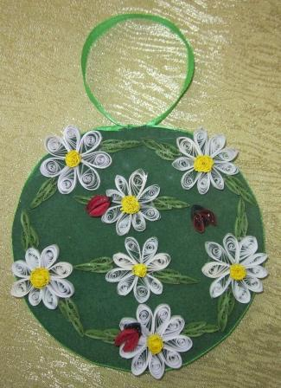
Кругликов Владимир «Подарок для бабушки» 1 место

Slide 7
Мартыненко Анастасия «Дерево счастья» 1 место

Slide 8
Пинчук Ольга «Любимой мамочке» 1 место

Slide 9
Радюковская Александра «Подснежники» 1 место

Slide 10
Конфедератова Елена «Для любимых бабушек» 2 место

Slide 11
Кулишова Дарья «Лилии» 2 место

Slide 12
Прохватилов Максим «Подарок бабушке» 2 место

